Slide 1
第2章 数据的表示和运算
主要内容：
数制与编码
定点数的表示和运算
浮点数的表示和运算
算术逻辑单元 ALU
  串行进位加法器和并行进位加法器
  算术逻辑单元 ALU 的功能和结构

Slide 2
2.4 算术逻辑单元ALU
2.4.1 串行进位加法器
一位全加器真值表
A_{i} | B_{i} | C_{i-1} | S_{i} | C_{i}
0 | 0 | 0 | 0 | 0
0 | 0 | 1 | 1 | 0
0 | 1 | 0 | 1 | 0
0 | 1 | 1 | 0 | 1
1 | 0 | 0 | 1 | 0
1 | 0 | 1 | 0 | 1
1 | 1 | 0 | 0 | 1
1 | 1 | 1 | 1 | 1
其中A_{i}，B_{i}为两个加数对应的某位，C_{i-1}为低级进位信号，S_{i}为和，C_{i}为本级向上进位信号。

Slide 3
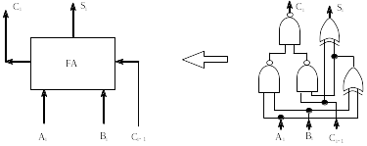
一位二进制全加器逻辑电路与表达式
一位二进制全加器：有三个输入端和两个输出端。
  输入端：操作数A_{i}、操作数B_{i}和低位进位信号C_{i−1}
  输出变量：本位之和S_{i}，本位向高位的进位C_{i}。
S_{i}=A_{i}⊕B_{i}⊕C_{i−1}
S_{i}—全加和， Ci—全加进位
Ci=A_{i}B_{i}+B_{i}C_{i-1}+A_{i}C_{i-1}=A_{i}B_{i}+(A_{i}⊕B_{i})C_{i-1}= A_{i}B_{i}+(A_{i}+B_{i})C_{i-1}

Slide 4

串行进位链
n位串行进位加法器
特点：串行进位（又称行波进位）加法器，逻辑电路较简单，但最高位的加法运算，一定要等到所有低位的加法完成之后才能进行，低位的进位要逐步传递到高位，逐级产生进位，因此运算速度较慢。

Slide 5
2.4.2 并行进位加法器
变通：引进两个函数
进位产生函数：G_{i}= A_{i} B_{i} 绝对进位
进位传递函数：P_{i} = A_{i}+B_{i} 条件进位
则 C_{i} = G_{i} + P_{i} C_{i-1}
进位链
传送进位的电路
串行进位链
进位串行传送
提高加法器速度的关键——尽量加快进位产生和传递的速度。

Slide 6
并行进位链
（先行进位，超前进位，跳跃进位）
C_{i} = G_{i} + P_{i} C_{i-1}
n 位加法器的进位同时产生
C₁ = G₁ + P₁C₀
先行进位（Carry Lookahead）部件：CLA部件
C₂ = G₂ + P₂C₁
= G₂ + P₂G₁ + P₂P₁C₀
…
C_{n} = G_{n} + P_{n}C_{n-1}
= G_{n} + P_{n}G _{n-1}+…+ P_{n}P_{n-1}…P₂P₁C₀
C₄
CLA
C₃
C₂
C₁
≥1
1
1
1
≥1
≥1
≥1
≥1
&
&
&
&
&
C₀
G₄
P₄
G₃
P₃
G₂
P₂
G₁
P₁

Slide 7
C1=G1+P1C0 （低位）
C₂=G₂+P₂C₁= G₂+P₂(G₁+P₁C₀)= G₂+P₂G₁+P₂P₁C₀
C3=G3+P3 G2+ P3 P2G1+ P3 P2P1C0
C₄=G₄+P₄G₃+ P₄P₃G₂+ P₄P₃P₂G₁+ P₄P₃P₂P₁C₀
当全加器的输入均取反码时，它的输出也均取反码。应用反演律采用与非、或非、与或非实现连接将上式改写成如下：
C₁=P₁+G₁C₀
C₂=P₂+G₂P₁+G₂G₁C₀
C₃=P₃+G₃P₂+ G₃G₂P₁+G₃G₂G₁C₀
C₄=P₄+G₄P₃+G₄G₃P₂+G₄G₃G₂P₁+G₄G₃G₂G₁C₀

Slide 8
并行进位加法器
为了提高运算速度，减少延迟时间，可以采用并行进位法，也叫超前进位或先行进位。
并行进位加法器的运算速度很快，形成最高进位输出的延迟时间很短，但是以增加硬件逻辑线路为代价。
对于长字长的加法器，往往将加法器分成若干组，在组内采用并行进位，组间采用串行进位或并行进位。

Slide 9
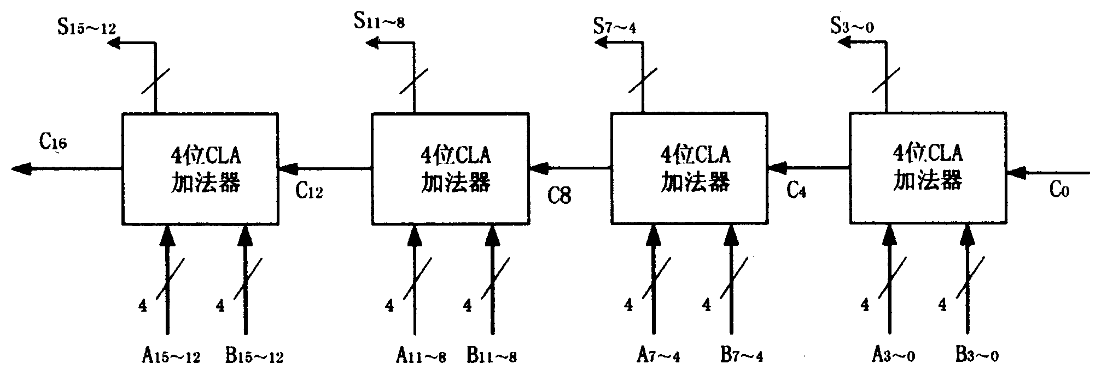
先行进位加法器
  单级先行进位：将n位字长分为若干组，每组内采用并行进位方式，组与组之间则采用串行进位方式。
16位单级先行进位加法器

Slide 10
2.4.3 算术逻辑单元ALU
(1) ALU 电路
利用集成电路技术可将若干位全加器、并行进位链、输入选择电路等部分集成在一块芯片上，称为多功能算术、逻辑运算部件ALU。
A_{i}
B_{i}
组合逻辑电路
K_{i} 不同取值
F_{i} 不同
…
K_{i}
ALU
F_{i}

Slide 11
ALU的功能和结构
ALU部件是运算器中的主要组成部分，又称为多功能函数发生器，主要用于完成各种算术运算和逻辑运算。ALU的算术运算部件包含加法器、减法器、乘法器、除法器、增量器（+1）、减量器（-1）、BCD码运算器等组件。
ALU的主要工作是根据CPU的指令要求执行各种指定的运算，如加法、减法、乘法、除法、比较、逻辑、移位等操作。

Slide 12
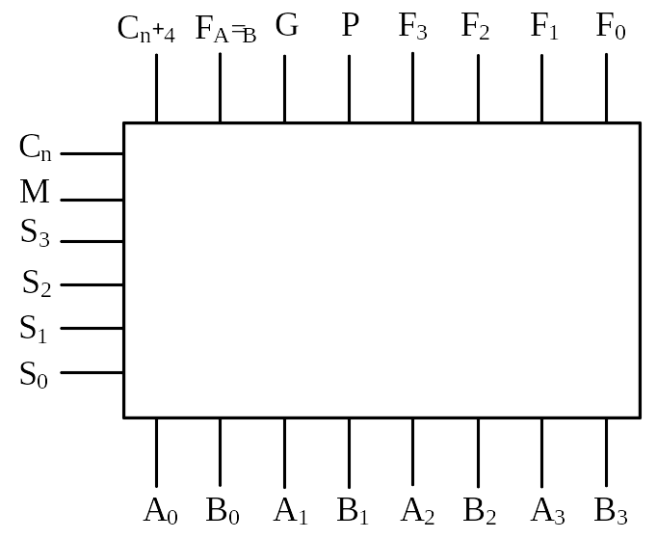
（2）4位ALU部件 SN74181
SN74181引脚图
M = 0 算术运算
M = 1 逻辑运算
S₃ ~ S₀ 不同取值，可实现16种算术运算和16种逻辑运算。

Slide 13
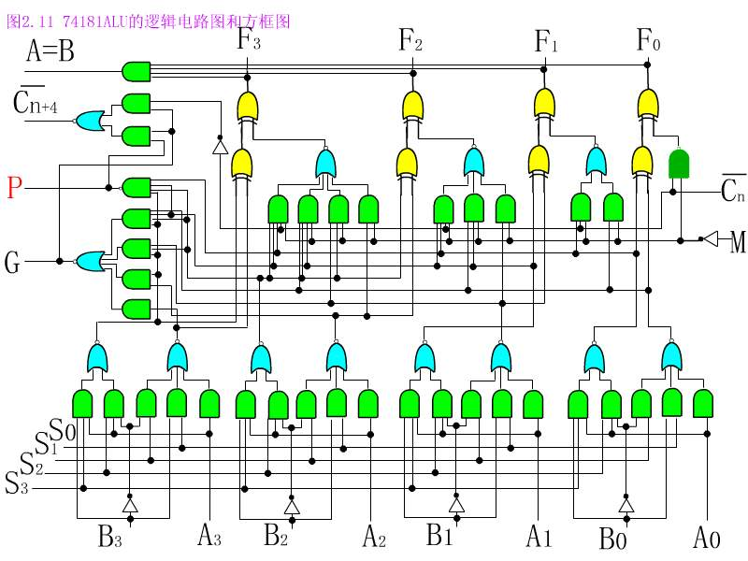

Slide 14
74181ALU功能表
S3 S2 S1 S0
L L L L
L L L H
L L H L
L L H H
L H L L
L H L H
L H H L
L H H H
H L L L
H L L H
H L H L
H L H H
H H L L
H H L H
H H H L
H H H H
正 逻 辑
M=H
逻辑运算
M=L算术运算
Cn=0 Cn=1
A
A+B
A•B
“0”
A•B
B
A⊕B
A•B
A+B
A⊕B
B
A•B
“1”
A+B
A+B
A
A
A+B
A+B
减1
A加(A•B)
(A•B)加(A+B)
A减B减1
(A•B)减1
A加(A•B)
A加B
(A•B)加(A+B)
(A•B)减1
A加A
A加(A+B)
A加(A+B)
A减1
A加1
(A+B)加1
(A+B)加1
“0”
A加(A•B)加1
(A•B)加(A+B)加1
A减B
A•B
A加(A•B)加1
A加B加1
(A•B)加(A+B)加1
(A•B)
A加A加1
A加(A+B)加1
A加(A+B)加1
A

Slide 15
ALU功能表说明：
功能表中，“加”表示算术加，“+”表示逻辑加。
能执行16种算术运算和16种逻辑运算
  M是状态控制端，M=H,执行逻辑运算；M=L执行算术运算。
  S₃ ~ S₀ 是运算选择端，它决定电路执行哪种算术运算或逻辑运算。

Slide 16
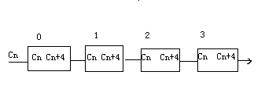
用4片74181电路可组成16位ALU。如图所示，片内进位是快速的，但片间进位是逐片传递的，因此总的形成时间还比较长。
如果把16位ALU中的每4位作为一组，用类似位间快速进位的方法来实现16位ALU（4片ALU组成），那么就能得到16位快速ALU。

Slide 17
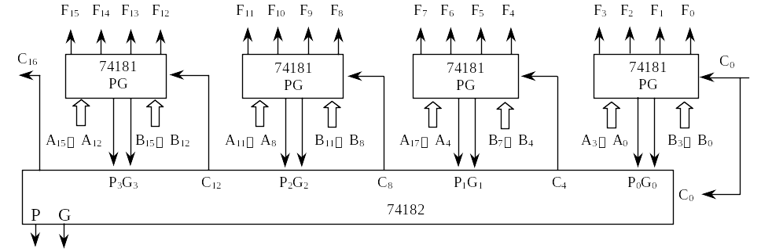
为提高级联ALU的运算速度，利用16位并行进位链集成电路SN74182，产生芯片连接时所需要的并行进位信号，构成片内、片间均并行进位的ALU。
16位完全先行进位加法器
74181电路： 4位超前进位ALU芯片
74182电路： 超前进位扩展器芯片

Slide 18
SN74182可以向SN74181提供片间并行进位信号，其芯片本身输出的G、P还可以支持更高一级的并行进位链，从而可构成更长位数的ALU。
  例如，采用3片SN74182和8片SN74181可级连组成片内、片间均并行进位的32位ALU电路。
不同厂家的器件不同，但基本电路原理是相似的。例如 实验教学机中的AM2901芯片是一个4位的运算器芯片 。 AM2902芯片功能与74182相似。

Slide 19
本章小结
补码定点数的加减法：核心部件：加法器，附加“溢出检测”和“求机器负数”电路。
定点数的乘法用加法+右移实现。
定点数的除法用加法+左移实现。
浮点数运算用定点数的加减乘除运算实现。为保证精度，浮点运算时要考虑“舍入”问题。
BCD码的运算要进行“+6”修正。
所有运算都在ALU上运行。
在机器内部的所有运算是基于“加法器”的，所以“算术逻辑部件ALU”的核心是“加法器”。加法器大多采用“先行进位”方式。

